Slide 1
System on Chip Lab2
陳朝烈
電子系 碩士 1 A
F107112118
楊豐瑞

Slide 2
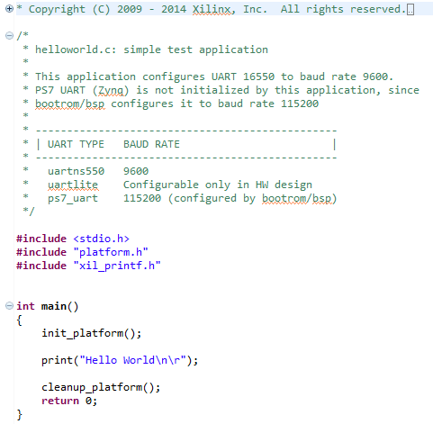
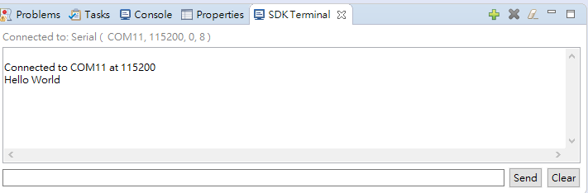
LAB 2 SDK Helloworld
Step1. 接續著Lab1的成果將SDK啟動，
運用軟體執行系統
Step2. 設定完與終端機對接的Port即可執行
“Hello World”即顯示在畫面上

Slide 3
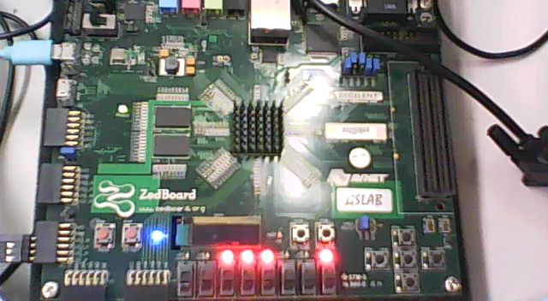
LAB 2 SDK Helloworld
Step3. 功能展示 => LED上數(8 bits)

